Slide 1








Tạm biệt cánh cam
Tạm biệt cánh cam

Slide 2


Slide 3









Slide 4
Cánh cam có đôi cánh xanh biếc, óng ánh dưới nắng mặt trời. Chú đi lạc vào nhà Bống. Chân chú bị thương, bước đi tập tễnh. Bống thương quá, đặt cánh cam vào một chiếc lọ nhỏ đựng đầy cỏ. Từ ngày đó, cánh cam trở thành người bạn nhỏ xíu của Bống.

Slide 5

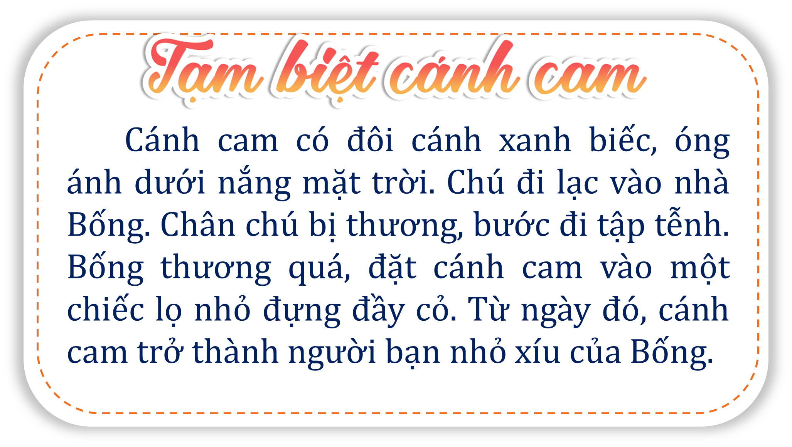
Cần viết hoa ở những chữ cái nào?
Viết hoa ở những chữ cái đầu câu.

Slide 6

óng ánh
xanh biếc
tập tễnh
đi lạc

Slide 7


Slide 8


Slide 9


Slide 10
Cánh cam có đôi cánh xanh biếc, óng ánh dưới nắng mặt trời. Chú đi lạc vào nhà Bống. Chân chú bị thương, bước đi tập tễnh. Bống thương quá, đặt cánh cam vào một chiếc lọ nhỏ đựng đầy cỏ. Từ ngày đó, cánh cam trở thành người bạn nhỏ xíu của Bống.

Slide 11


Slide 12
2. Chọn oanh hoặc oách thay cho ô vuông
thu h
oạch
chim
oanh
mới
l quanh
toanh
oanh

Slide 13
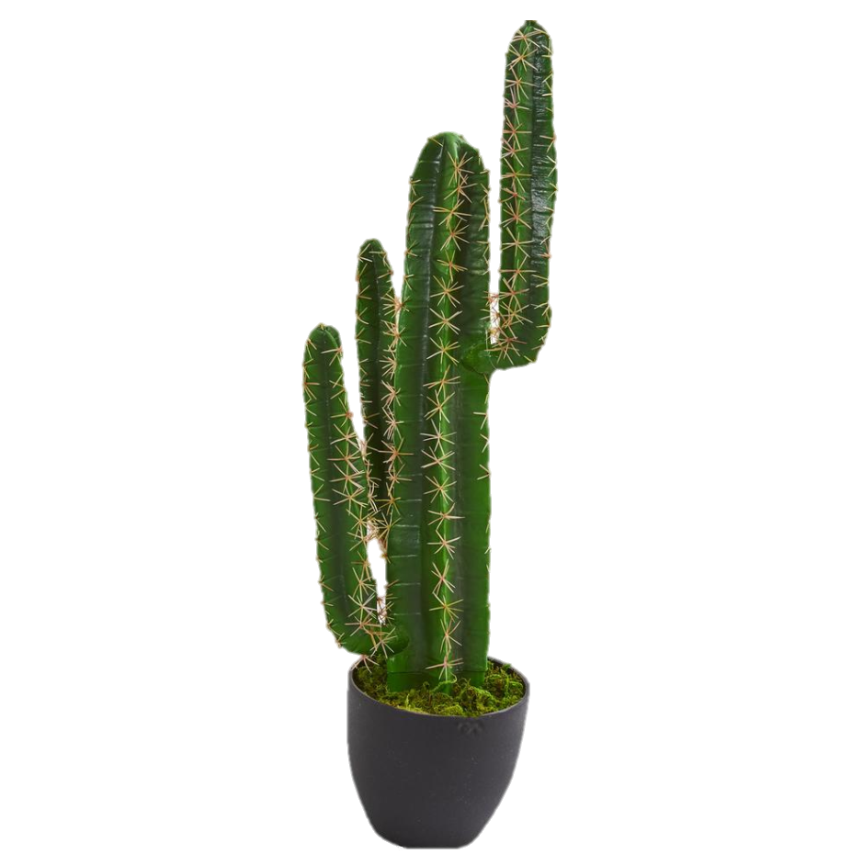

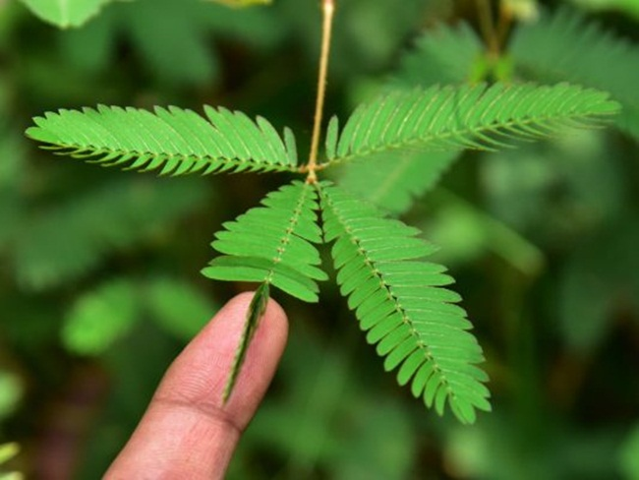
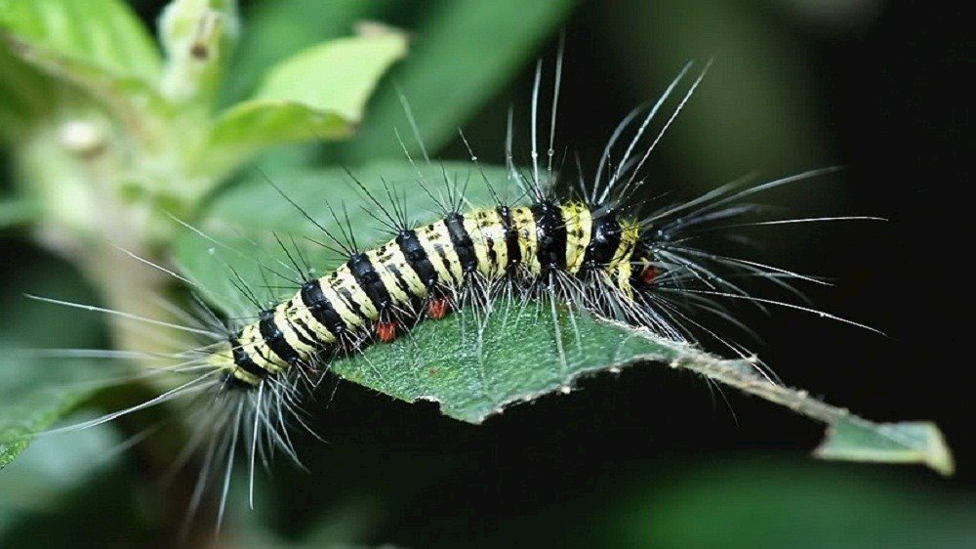
3. Chọn a hoặc b.
Tìm từ ngữ gọi tên sự vật có tiếng bắt đầu bằng s hoặc x:
Ốc sên
Cây xấu hổ
Sâu lông
Xương rồng

Slide 14
3. Chọn a hoặc b.
b. Chọn dấu hỏi hoặc dấu ngã cho chữ in đậm
- Nhát như tho
- Nhát như thỏ
- Khoe như trâu
- Khỏe như trâu
- Dư như hổ
- Dữ như hổ

Slide 15


